Slide 1

ĐẠI HỌC QUỐC GIA TP.HCM TRƯỜNG ĐH CÔNG NGHỆ THÔNG TIN
BÁO CÁO CUỐI KÌ
ĐỒ ÁN CHUYÊN NGÀNH
NGHIÊN CỨU CÁC GIẢI PHÁP VỀ QUẢN LÝ TÀI SẢN
SỐ BẰNG BLOCKCHAIN
GVHD: Thầy Nguyễn Tấn Toàn
Lớp: SE112.K21.PMCL
Nhóm sinh viên thực hiện:
Dương Xuân Hiệp – 16520376
Trần Ngọc Hải – 16520333

Slide 2
NỘI DUNG
Giới thiệu đề tài
01
04
Thiết kế xử lý và nghiệp vụ
Phương pháp quản
lý tài sản số
02
05
Một số giao diện chính
Quy trình vận hành hệ thống
03
06
Tổng kết

Slide 3
Giới thiệu đề tài và phương pháp quản lý tài sản số
Với sự phát triển không ngừng của công nghệ, góp phần xuất hiện một định dạng âm nhạc mới: “Nhạc số”. Âm nhạc kỹ thuật số cải thiện hiệu quả của việc “phổ biến” âm nhạc và giảm chi phí đáng kể.
Nhờ Internet, mọi người trên thế giới đều có thể thưởng thức âm nhạc từ một nền tảng âm nhạc kỹ thuật số giúp truyền tải với quy mô lớn. Sự xuất hiện và phát triển của nhạc số không chỉ làm tăng mức tiêu thụ mà còn tạo ra những vấn đề mới. Từ đó, đòi hỏi phải xuất hiện những giải pháp nhằm bảo vệ bản quyền và đảm bảo “thu nhập” cho các chủ sỡ hữu trong thời đại Internet.
Điển hình, mọi người có thể mua nhạc, tải xuống hoặc sao chép nó từ Internet rồi phát tán nó cho những người khác mà không được phép, dẫn tới vi phạm bản quyền sở hữu của các chủ sở hữu.

Slide 4
Giới thiệu đề tài và phương pháp quản lý tài sản số
Bản quyền âm nhạc
Bản quyền âm nhạc là quyền để các nhạc sĩ kiểm soát những gì họ đã tạo ra. Nó bao gồm quyền thực hiện, truyền tải, tái tạo, yêu cầu quyền tác giả và bảo vệ tính toàn vẹn của tác phẩm. Bản quyền cho phép người sáng tạo và đối tác kinh doanh của họ sử dụng các đặc quyền này để kiếm lợi nhuận.
Các tác phẩm bao gồm âm nhạc (Music) và lời bài hát (Lyric).
Những người tham gia vào các tác phẩm âm nhạc là: Nhạc sĩ, nhà soạn nhạc, nhà xuất bản,…
Một bản ghi âm liên quan đến các nhạc cụ, giọng hát, giọng nói của con người.
Các tác giả của phần này là những người biểu diễn và nhà xuất bản thu âm.
Tác phẩm âm nhạc
Các bản ghi âm

Slide 5
Giới thiệu đề tài và phương pháp quản lý tài sản số
Giải pháp quản lý
Water Making
Watermark (hình mờ) là dấu hiệu nhận biết riêng như text, image, logo, khẩu hiệu, số điện thoại dưới dạng hình mờ…được chèn vào hình ảnh để nhằm đánh dấu chủ quyền khi thông tin được lan truyền và copy từ nơi này sang nơi khác.
Thủy vân số là một quá trình nhúng dữ liệu gọi là thủy vân hoặc chữ ký số hoặc thẻ hoặc nhãn vào một đối tượng đa phương tiện mà thủy vân có thể được phát hiển hoặc trích lọc sau đó để chứng minh nguồn gốc của đối tượng. Đối tượng có thể một ảnh, hoặc audio hoặc video.
Một ví dụ đơn giản của một kỹ thuật thủy vân số là "con dấu" hữu hình được đặt trên một hình ảnh để xác định bản quyền. Tuy nhiên, thủy vân có thể chứa thêm thông tin bao gồm danh tính của người mua bản sao đặc biệt của vật liệu.

Slide 6
Giới thiệu đề tài và phương pháp quản lý tài sản số
Giải pháp quản lý
Công nghệ Blockchain
Nhóm đề xuất xây dựng một hệ thống mạng lưu trữ đầy đủ mọi giao dịch, trao đổi từ giai đoạn tạo ra sản phẩm đến giai đoạn phát hành sản phẩm tới tay người dùng, đồng thời xây dựng chức năng cảnh báo, truy xuất nguồn gốc, thông tin bản quyền (Sử dụng hoặc sở hữu) đã trao cho người dùng thông qua các giao dịch đã được lưu trữ trên hệ thống. Từ đó chủ sở hữu sẽ có căn cứ để phát hiện hành vi vi phạm bản quyền, đưa tới các cơ quan quản lý để có biện pháp giải quyết kịp thời.
Nhóm xây dựng ứng dụng sử dụng cơ sở dữ liệu phân tán phi tập trung áp dụng Ethereum Blockchain. Qua đó đảm bảo tính bất biến của dữ liệu, mã hóa thông tin, qua đó giữ vững tính toàn vẹn.

Slide 7
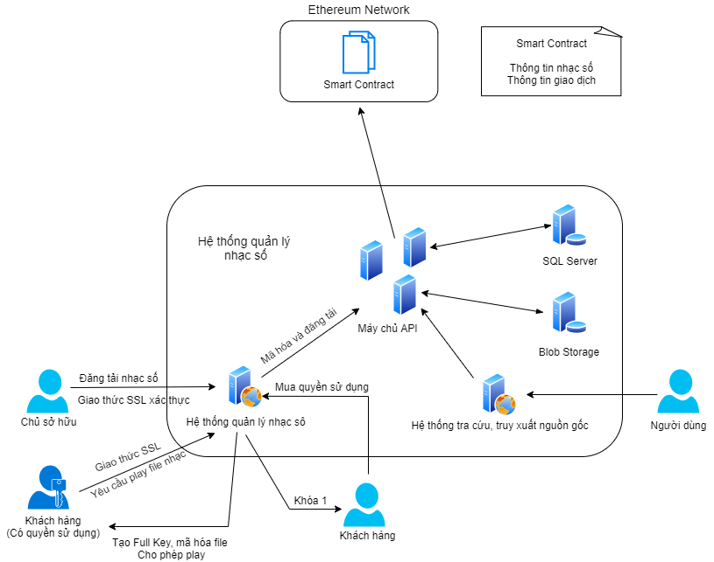
Quy trình vận hành hệ thống

Slide 8
Quy trình vận hành hệ thống
Hệ thống quản lý nhạc số: Chủ sở hữu đăng tải nhạc số của mình lên hệ thống, hệ thống sẽ xác thực (Giao thức SSL), mã hóa và sau đó đăng tải tài sản lên mạng Ethereum.
Hệ thống tra cứu, truy xuất nguồn gốc: Người dùng nhập thông tin Hash Code đã được cung cấp để tra cứu thông tin nguồn gốc giao dịch nhạc số.
Máy chủ API: Máy chủ chịu trách nhiệm thực thi các nghiệp vụ cần thiết của hệ thống quản lý nhạc số
Các hợp đồng thông minh trên Ethereum: Các hợp đồng thông minh sẽ được triển khai ngay khi các nghiệp vụ được gọi. Đây cũng là kho lưu trữ các dữ liệu về nhạc số, giao dịch nhạc số,… Các dữ liệu được lưu trữ trên mạng Ethereum là minh bạch và không thể thay đổi.
Dịch vụ lưu trữ dữ liệu phi cấu trúc Blob Storage: là một dịch vụ cho phép lưu trữ dữ liệu không cấu trúc trên Cloud. Mỗi dữ liệu đưa lên để lưu trữ thì ta coi đó như một object, có thể là text, dữ liệu nhị phân, các document hay media file, hoặc là các file cài đặt …

Slide 9
Thiết kế xử lý và nghiệp vụ
Các loại tình huống sử dụng
Ban đầu, khi tải lên file nhạc, file sẽ được mã hóa dựa theo khóa đầy đủ (Gộp từ khóa 1 x khóa 2).
Tình huống chia sẻ quyền sở hữu
Người sở hữu chính: (Người tải lên file nhạc lần đầu tiên)
Sở hữu đầy đủ full key mã hóa
Cho phép tải về file gốc (File chưa mã hóa)
Cập nhật thông tin file nhạc: Title, Thể loại,…
Chuyển quyền sở hữu tài sản cho người khác
Chia sẻ quyền sở hữu, thu lợi nhuận bản quyền
Người sở hữu phụ:
Sở hữu full key mã hóa
Cho phép tải về file gốc
Hưởng lợi nhuận nếu được sở hữu chính cho phép

Slide 10
Thiết kế xử lý và nghiệp vụ
Các loại tình huống sử dụng
Ban đầu, khi tải lên file nhạc, file sẽ được mã hóa dựa theo khóa đầy đủ (Gộp từ khóa 1 x khóa 2).
Tình huống chuyển quyền sở hữu
Cập nhật thông tin chủ sở hữu mới cho file nhạc
Xóa bỏ khóa cũ của file nhạc, tạo ra khóa đầy đủ mới và mã hóa lại file
Cấp cho người sỡ hữu mới full key đã tạo
Tình huống với quyền sử dụng
Cấp cho người dùng khóa 1, sau đó kết nối với Server (Giữ khóa 2) để có thể play file trên hệ thống
Mỗi file nhạc sẽ có định danh riêng, thời gian sử dụng, số lần sử dụng
Mỗi lần người dùng kết nối với Server sẽ cập nhật số lần sử dụng, kiểm tra thời gian sử dụng, nếu đã quá hạn sẽ không cho phép Play file nhạc

Slide 11
Thiết kế xử lý và nghiệp vụ
Các loại tình huống sử dụng
Ban đầu, khi tải lên file nhạc, file sẽ được mã hóa dựa theo khóa đầy đủ (Gộp từ khóa 1 x khóa 2).
Tình huống không có quyền sử dụng
File nhạc đã được mã hóa, đối với người không có quyền sử dụng, kể cả khi họ có lấy được file, nhưng không có khóa 1 và thông tin tài khoản có quyền sử dụng để có thể mã hóa file, thì file không thể Play
Kiểm tra file có được chỉnh sửa dựa vào tác động của bên ngoài:
File trước khi được giải mã sẽ được chuyển đổi sang dạng bit, hệ thống sẽ kiểm tra sự thay đổi của file dựa vào CheckSum

Slide 12
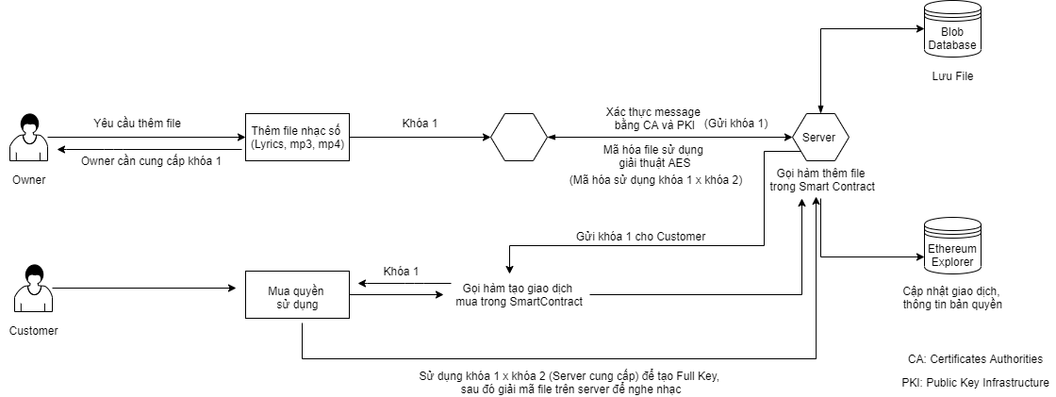
Thiết kế xử lý và nghiệp vụ
Đăng tải nhạc số và mã hóa

Slide 13
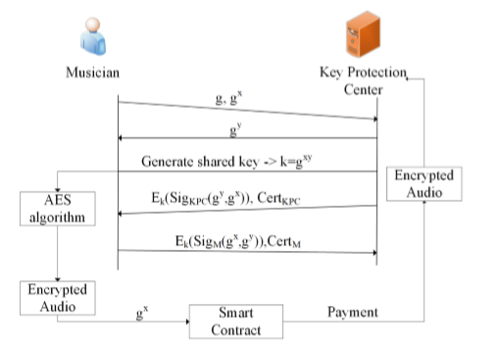
Thiết kế xử lý và nghiệp vụ
Đăng tải nhạc số và mã hóa
Cụ thể, quy trình xác thực Message bằng CA và PKI như sau:
B1: Owner chọn g và random x, sau đó tính đc g^{x} (Khóa 1). Sau đó gửi khóa 1 và giá trị g cho Server
B2: Khi Server nhận được khóa 1 thì sẽ khởi tạo g^{y} (Khóa 2), gửi cho Owner
B3: Server tạo chữ kí số với private key của nó, sau đó mã hóa chữ kí đó với key shared (k)
Đồng thời cũng gửi Certificate Server kèm với chữ kí sau khi mã hóa cho Owner
Owner sẽ lấy Public key từ Certificate Server để xác nhận chữ kí trên

Slide 14
Thiết kế xử lý và nghiệp vụ
Đăng tải nhạc số và mã hóa
Cụ thể, quy trình xác thực Message bằng CA và PKI như sau:
B4: Tác giả tạo chữ kí, Server dùng Certificate Owner lấy public key của Owner ra và xác nhận chữ kí của Server
Trong quá trình này, cả Owner và Server sẽ sở hữu shared key g^{xy} (Full Key)
B5: Tác giả sẽ sử dụng shared key (Full Key) để mã hóa file audio với (AES giải thuật), khóa 1 được lưu vào Smart Contract
B6: Khi Customer thanh toán giao dịch nhạc, họ có thể lấy khóa 1, sau đó kết nối tới (Server) để tạo Full Key, key đó để giải mã file.

Slide 15
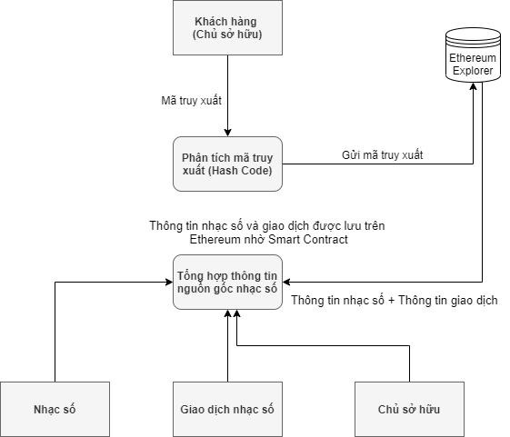
Thiết kế xử lý và nghiệp vụ
Xác thực và cảnh báo
Người dùng sử dụng mã Hash Code đã được cung cấp sau mỗi giao dịch để thực hiện yêu cầu xác thực thông tin nhạc số.
Hệ thống thực hiện phân tích mã, gửi mã lên Ethereum và trả về thông tin giao dịch trước đó đã thực hiện của nhạc số.
Khi phát hiện sai lệch, chủ sở hữu dùng thông tin đã tra cứu làm bằng chứng, sau đó báo cáo, cảnh báo trường hợp cho các cơ quan quản lý bản quyền

Slide 16
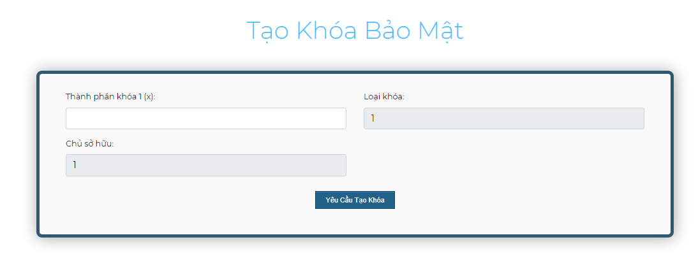
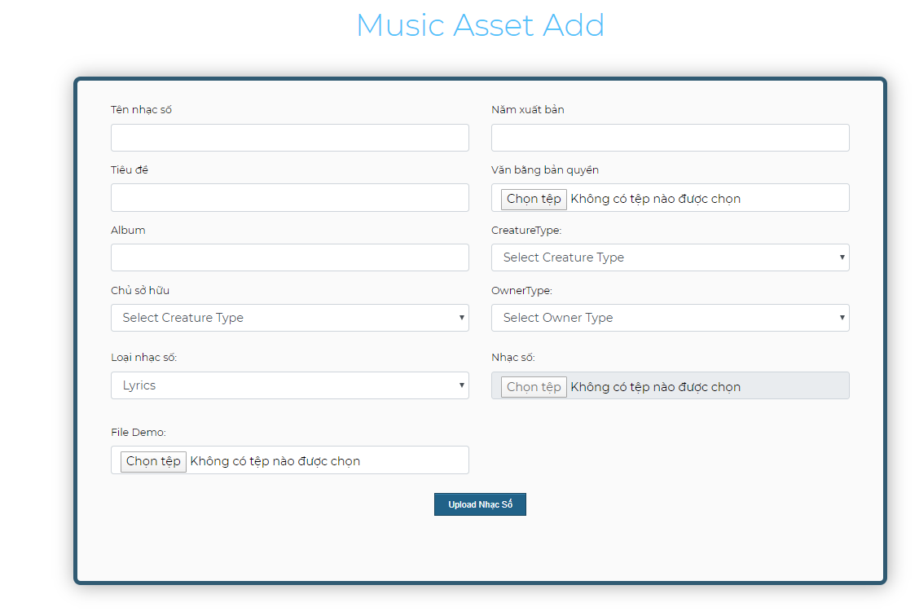
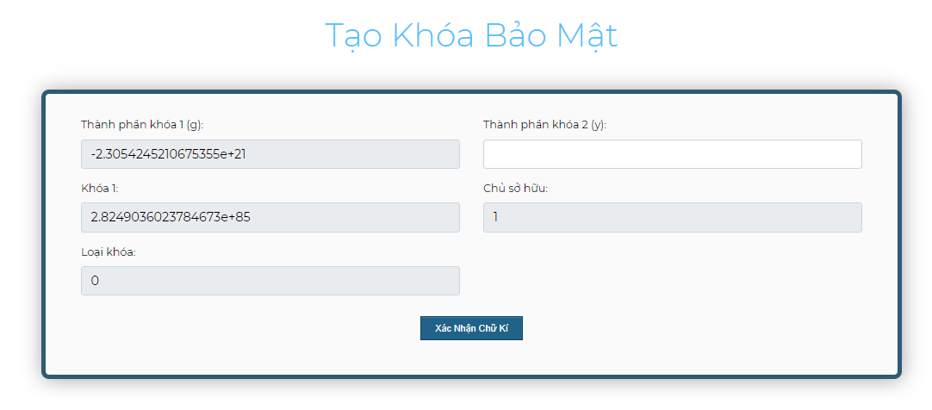
Thêm nhạc số
Chủ sở hữu đăng nhập vào hệ thống, tạo khóa mã hóa cho tài sản nhạc. Tiếp theo, người dùng bổ sung thêm các thông tin cần thiết cho nhạc số của mình, bao gồm: Loại nhạc số, tên nhạc, năm xuất bản,…

Slide 17
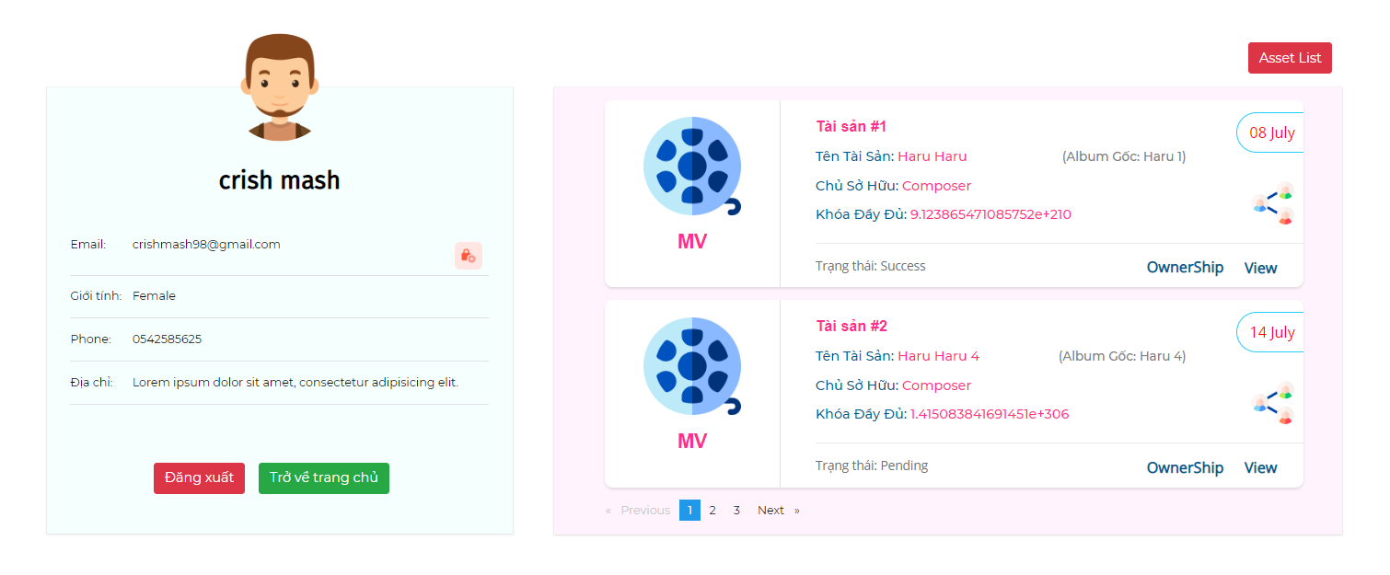
Quản lý nhạc số
Mỗi tài khoản với phân loại là “Seller”, sẽ sở hữu các tài sản số do họ đã đăng tải trước đó và bao gồm các quyền sở hữu cơ bản:
Phê duyệt “Bán tài sản số cho tài khoản khác”
Chuyển quyền sở hữu tài sản cho tài khoản khác
Chia sẻ quyền sở hữu tài sản
Sở hữu khóa mã hóa của file tài sản và thay đổi khóa mã hóa (nếu cần)

Slide 18
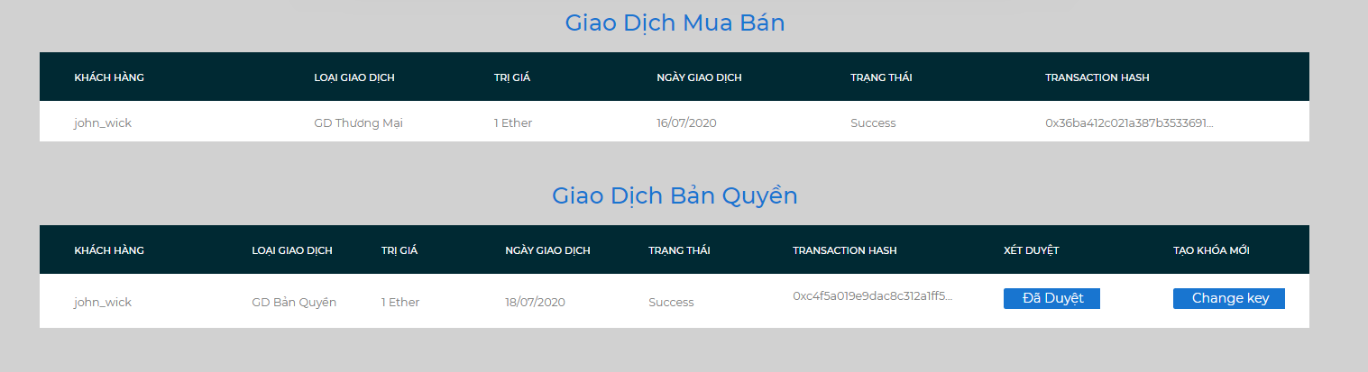
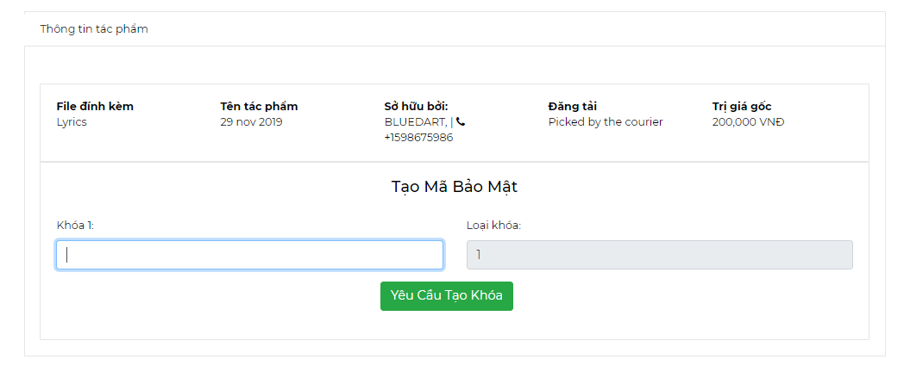
Quản lý giao dịch – Quyền sở hữu
Liệt kê tất cả giao dịch của tài sản số, bao gồm giao dịch mua quyền dụng và quyền sở hữu
Cập nhật khóa mã hóa mới cho nhạc số trước khi chuyển giao quyền sở hữu

Slide 19
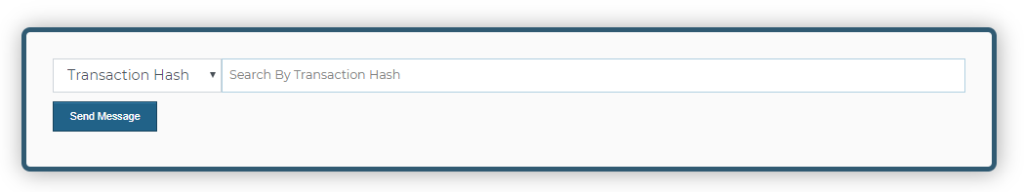
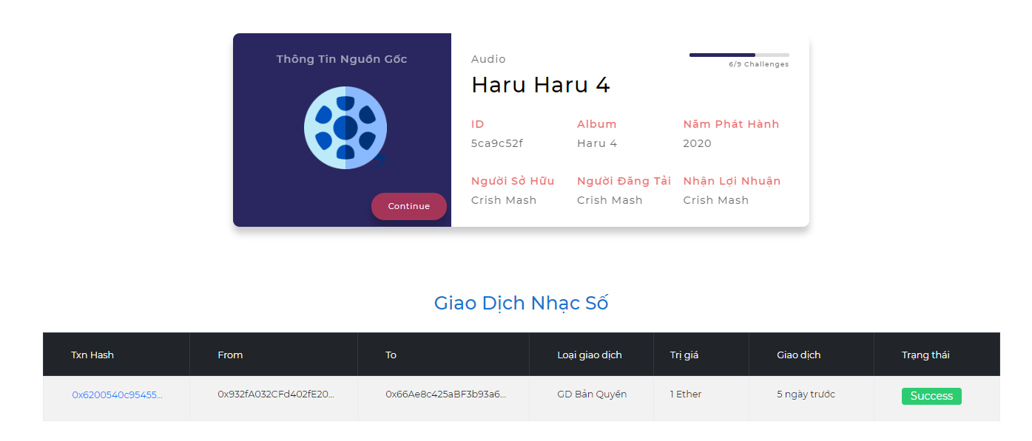
Truy xuất nguồn gốc
Người dùng sử dụng mã Hash Code đã được cung cấp để tra cứu thông tin tài sản số

Slide 20
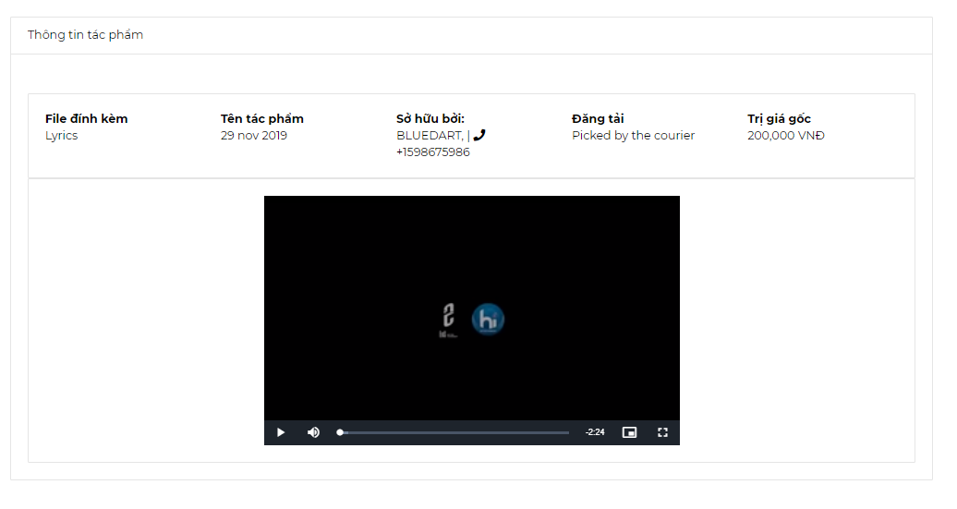
Một số giao diện chính
Play nhạc số

Slide 21
THE END

